Slide 1


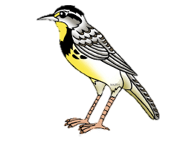
ĐỌC MỞ RỘNG THEO THỂ LOẠI
CON CHIM CHIỀN CHIỆN
(Huy Cận)

Slide 2
KHỞI ĐỘNG

Slide 3



Slide 4






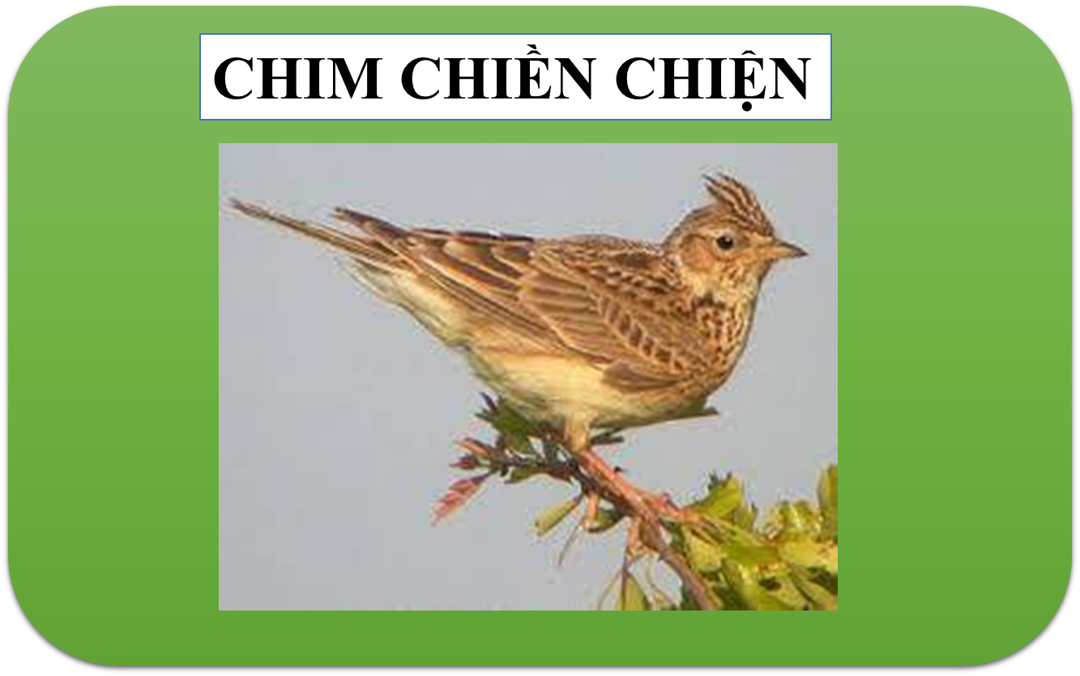
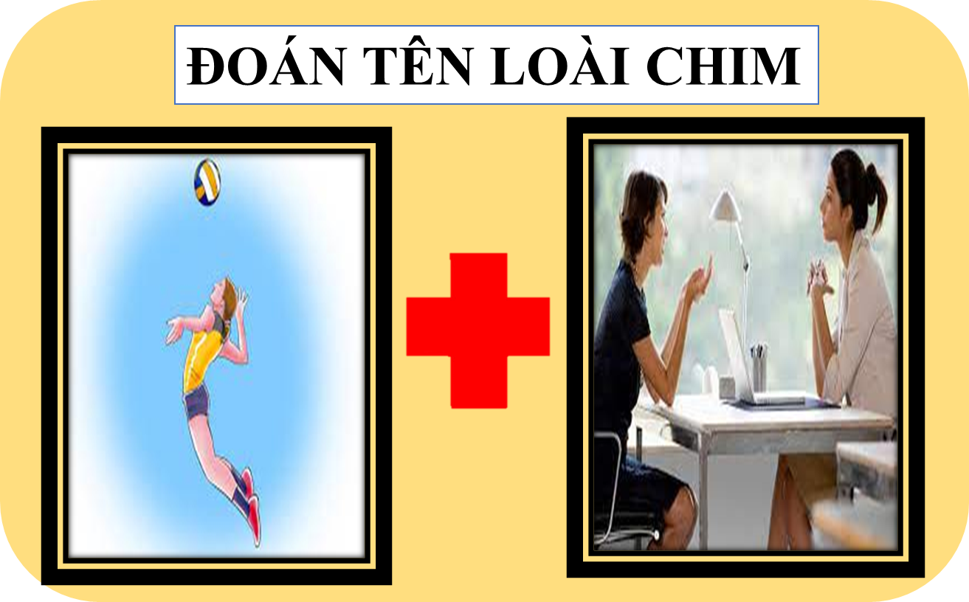
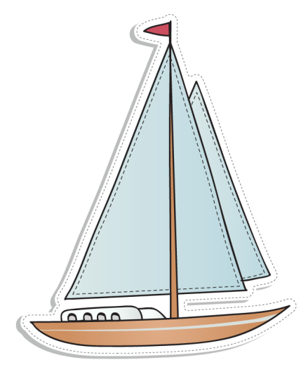
防火灾

Slide 5

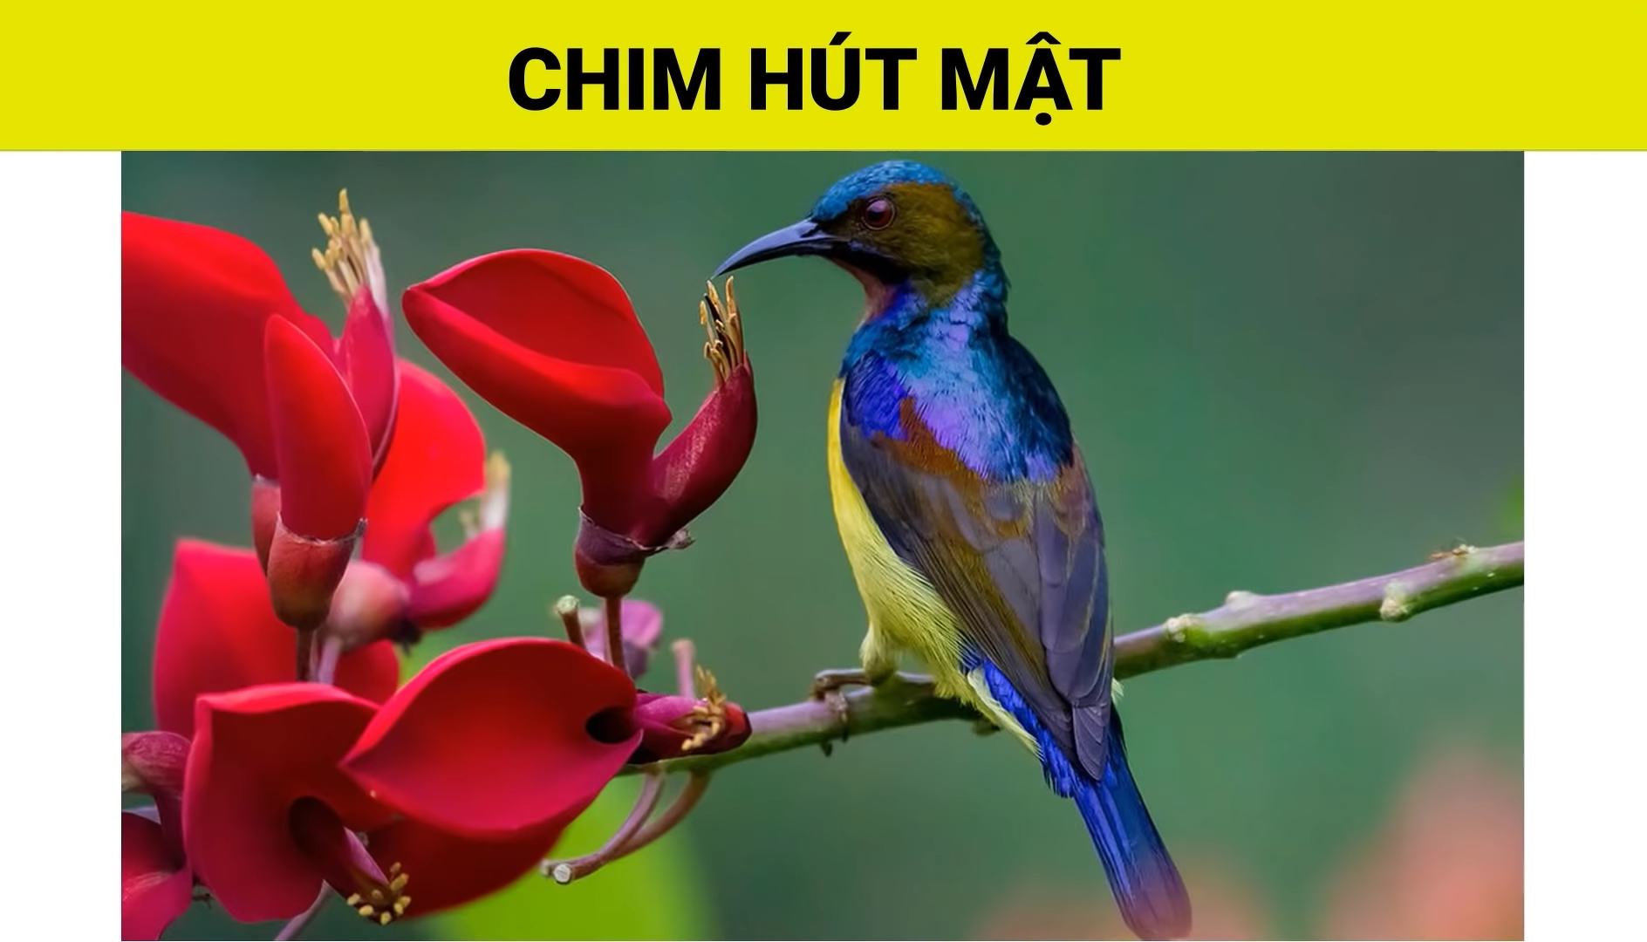
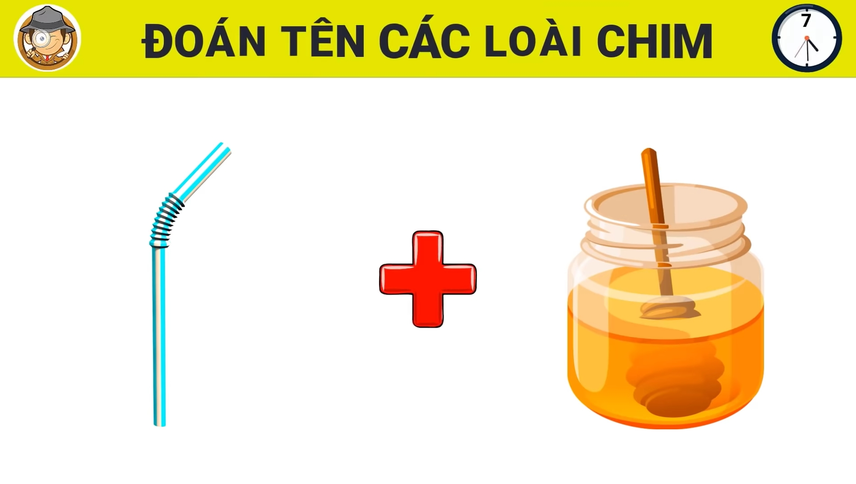
防火灾

Slide 6
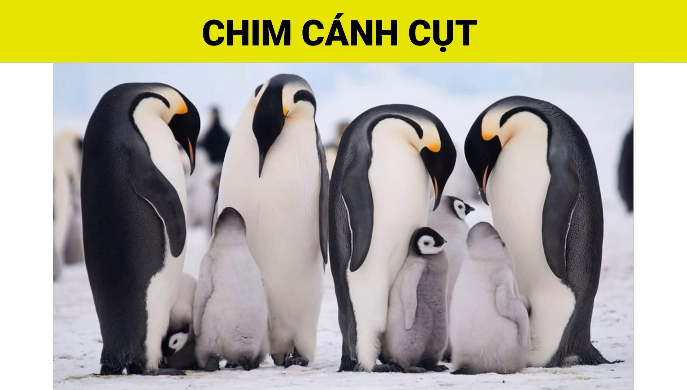
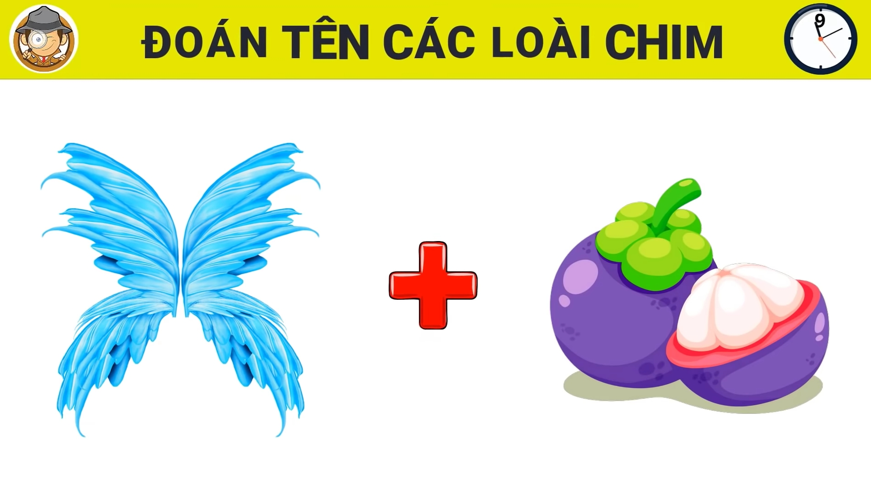
防火灾

Slide 7
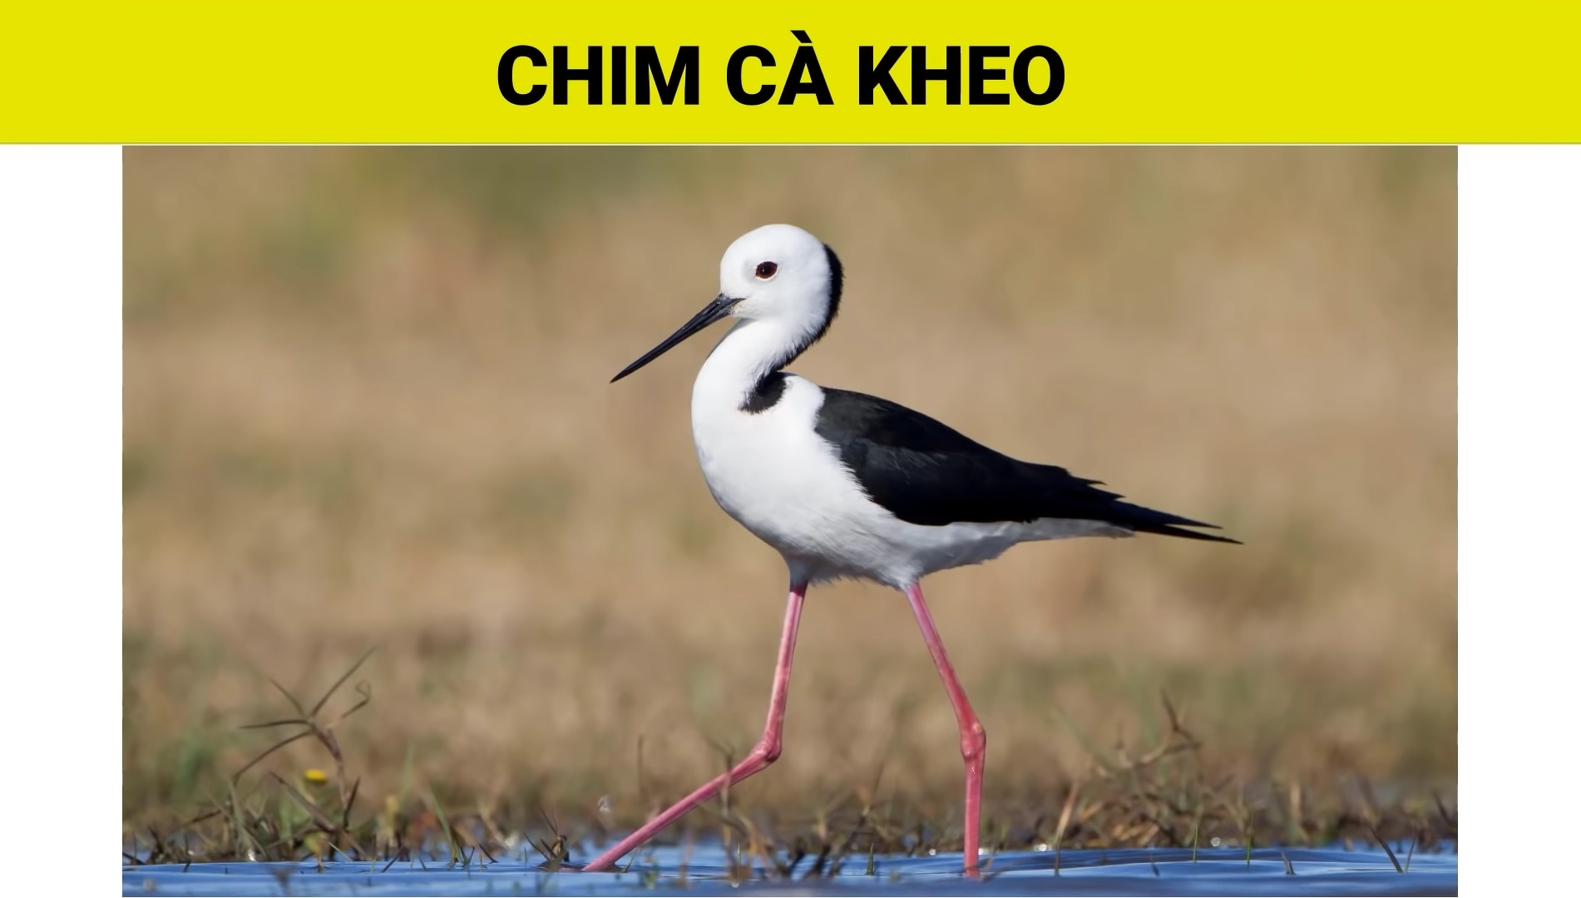
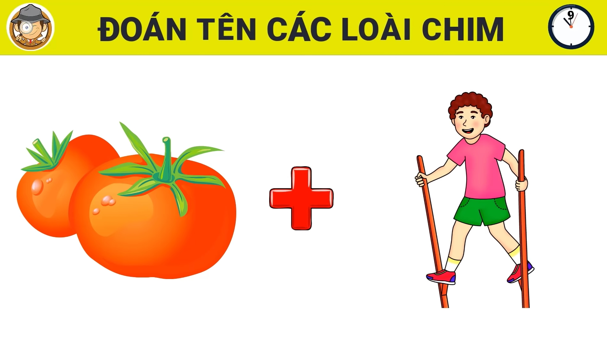
防火灾

Slide 8
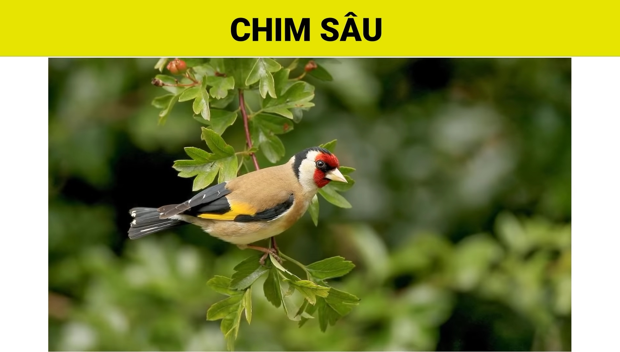
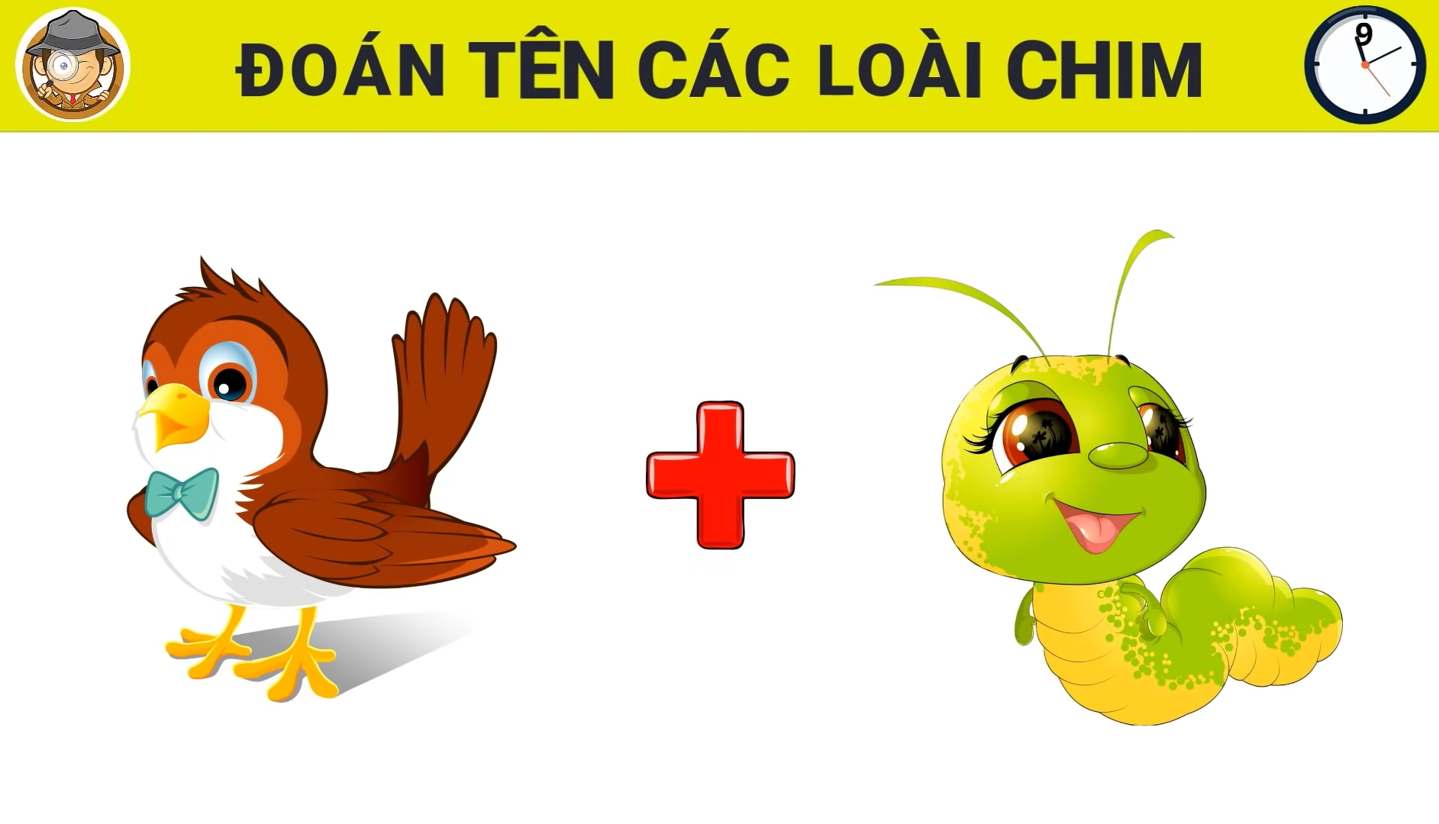
防火灾

Slide 9
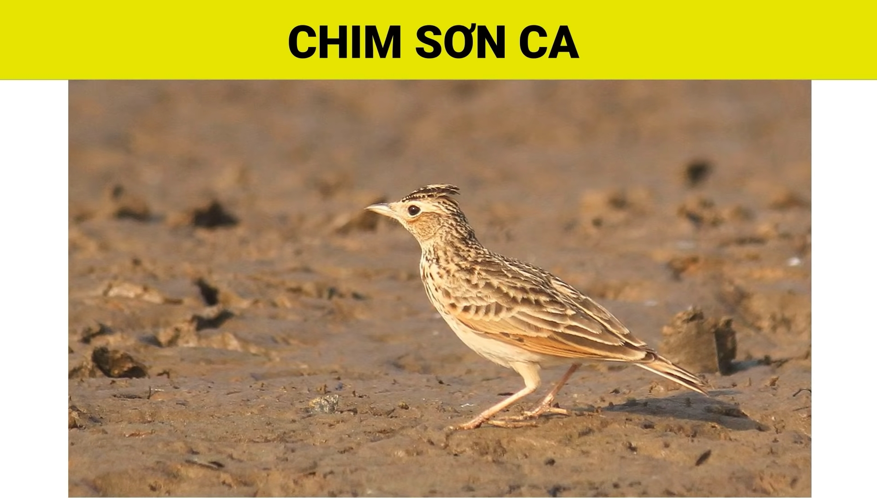
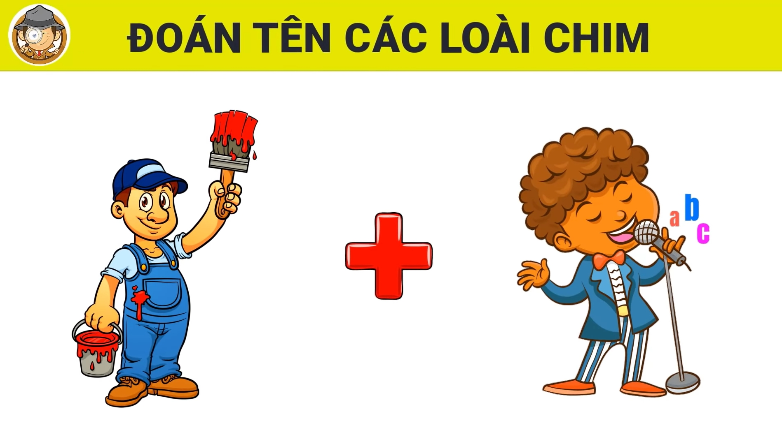
防火灾

Slide 10
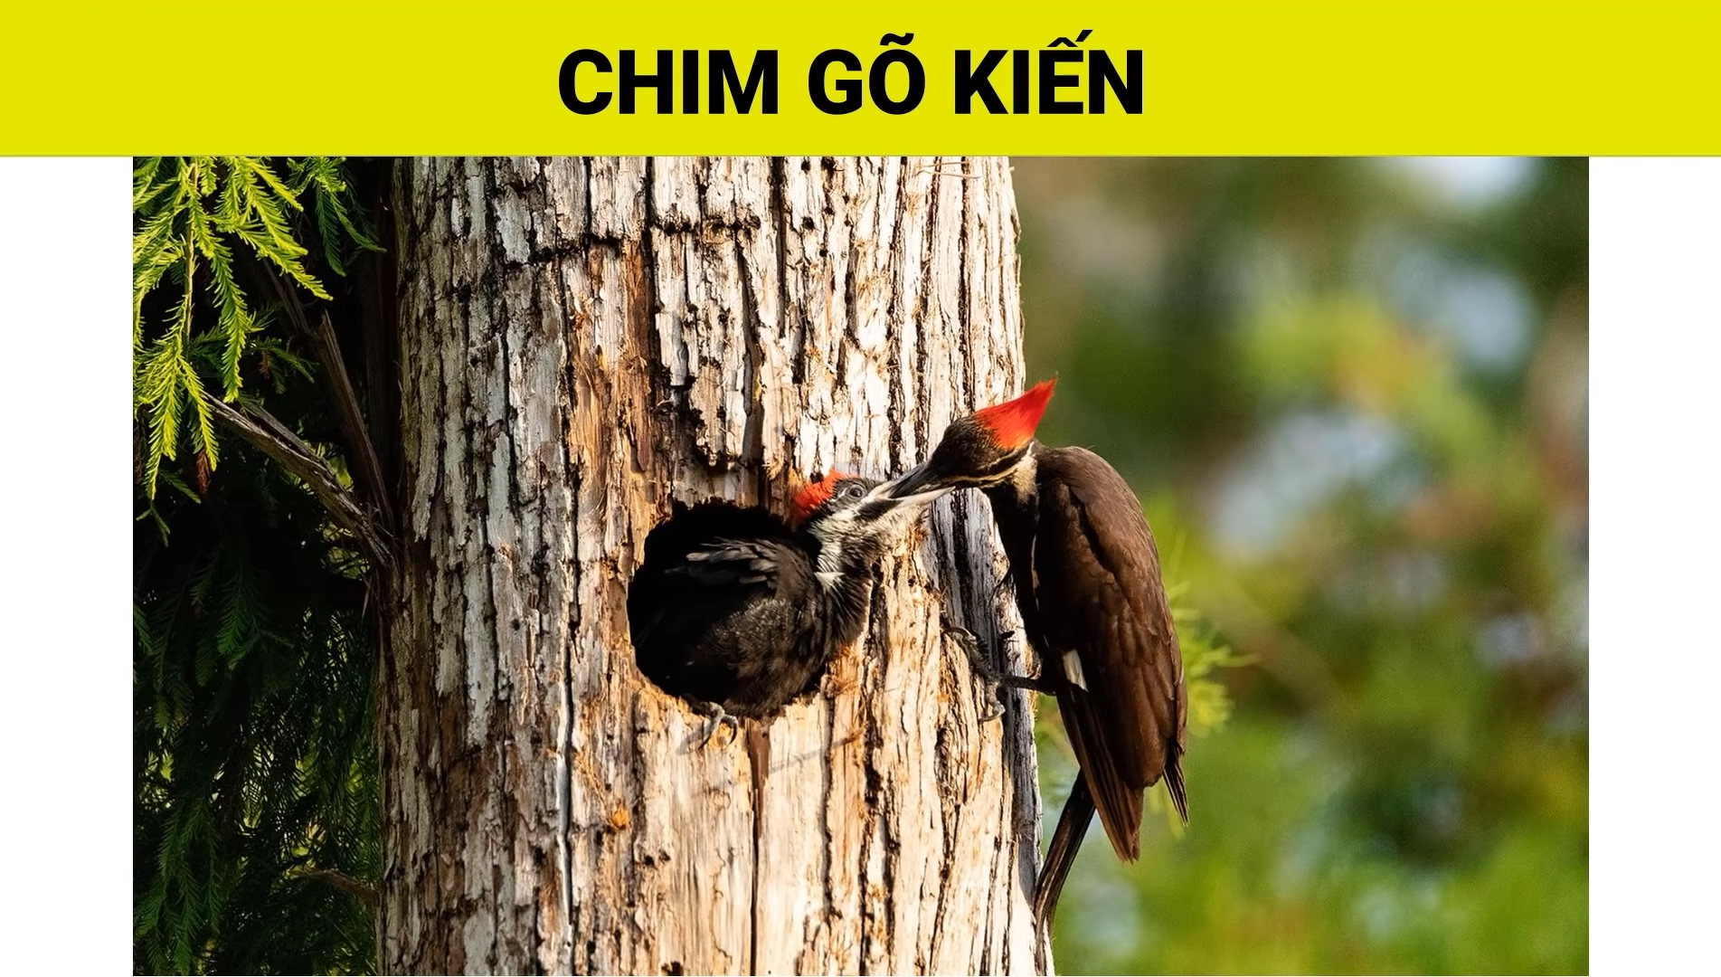
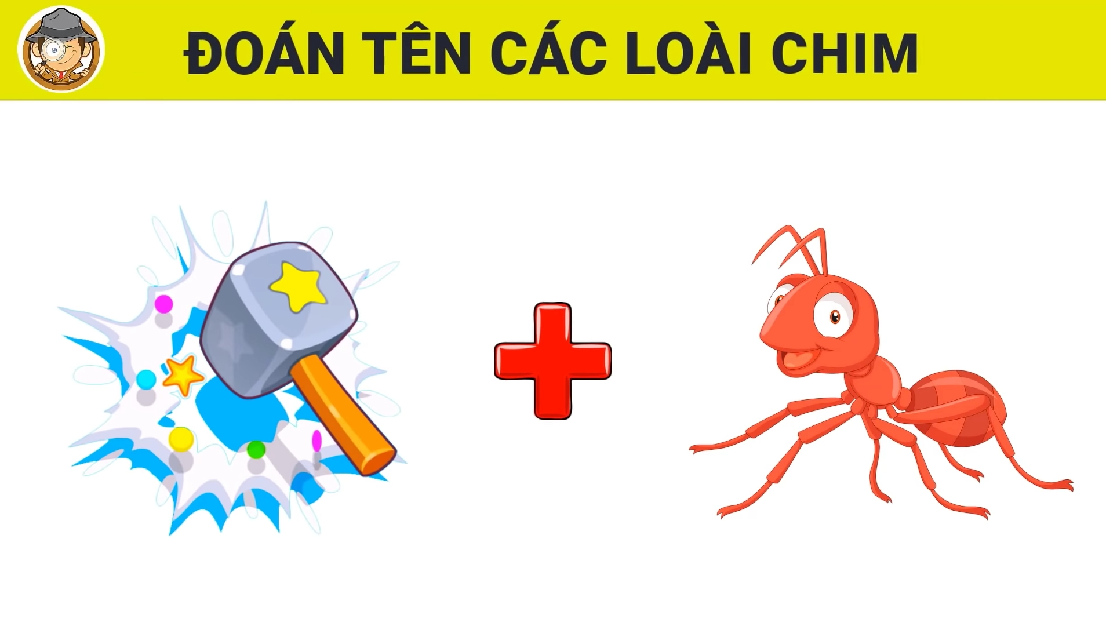
防火灾

Slide 11
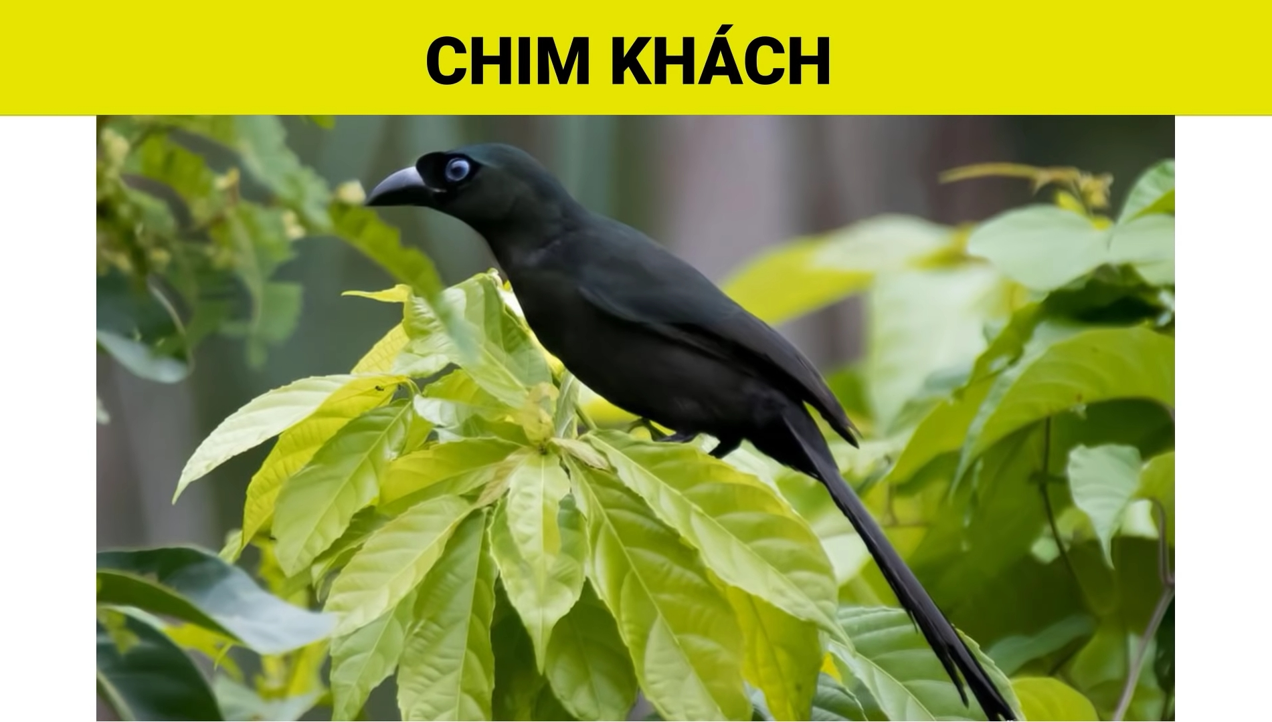
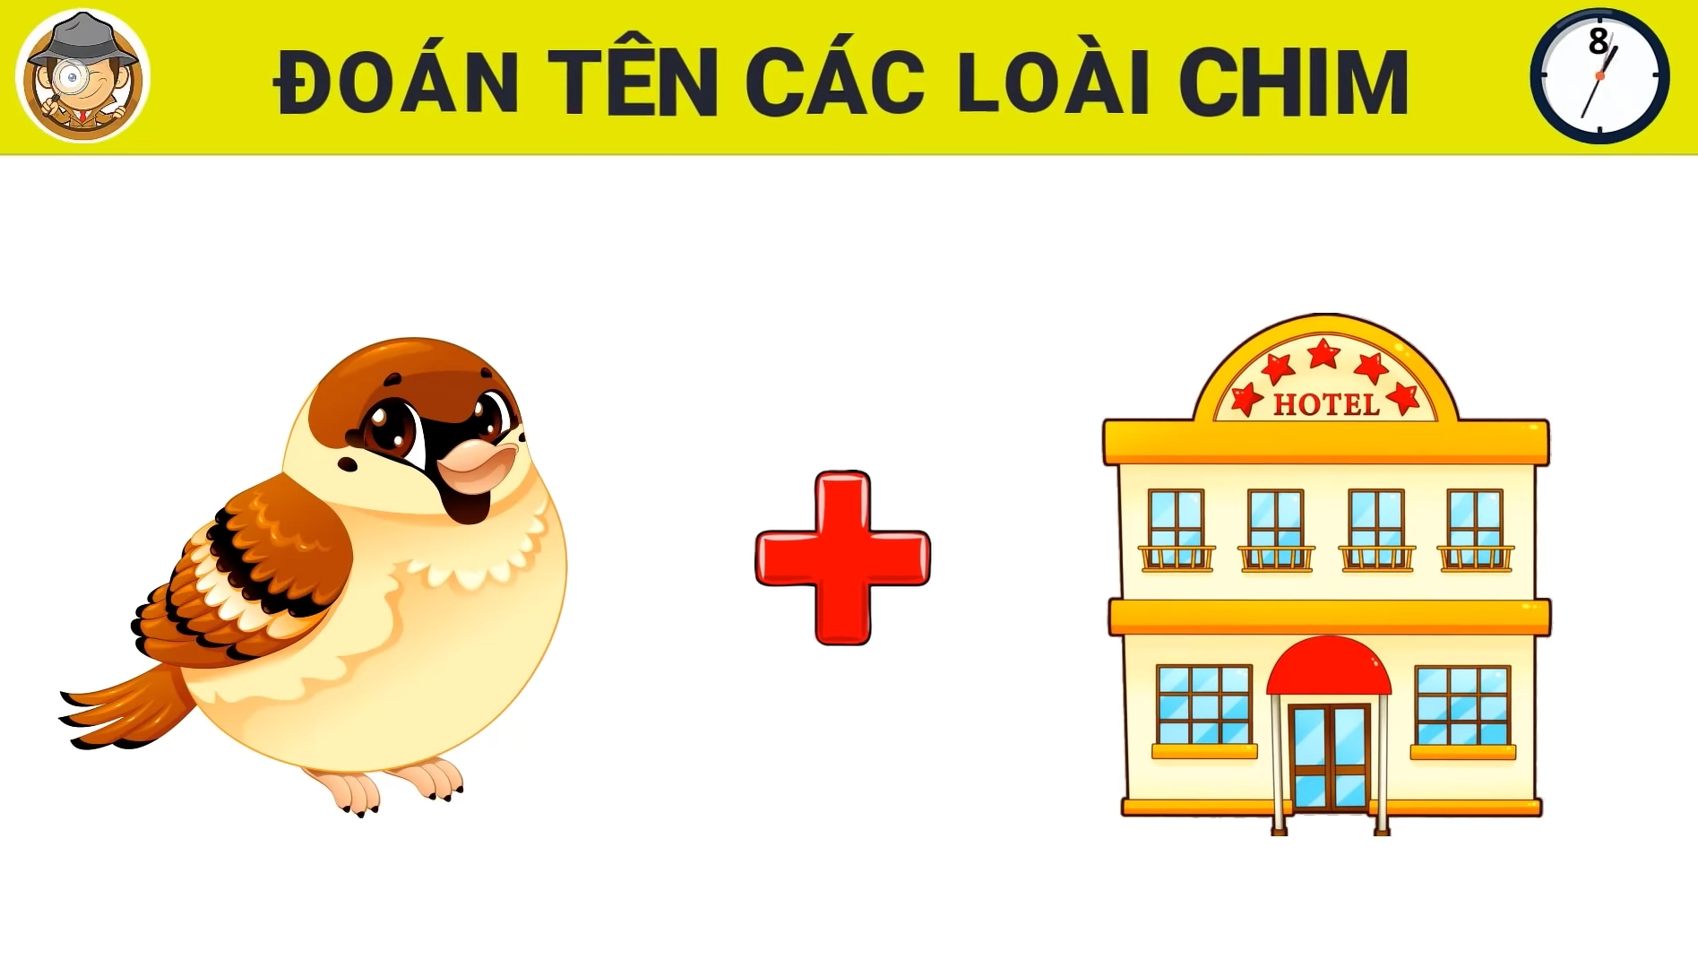
防火灾

Slide 12
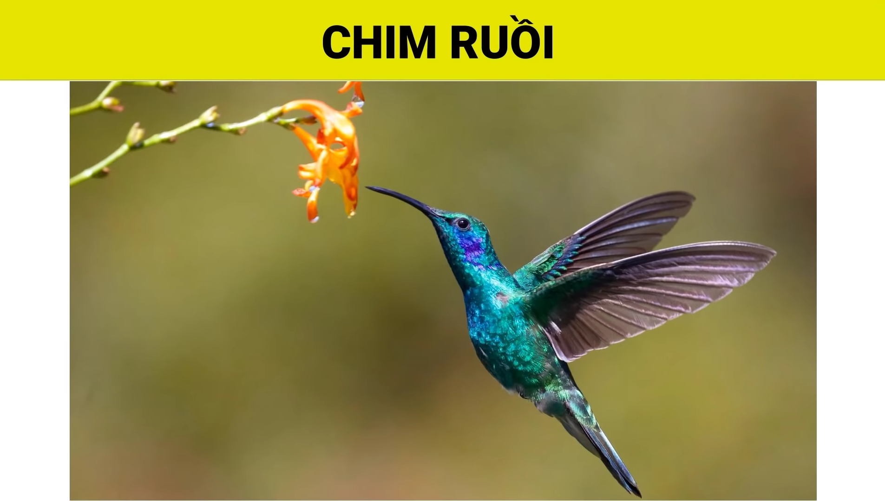
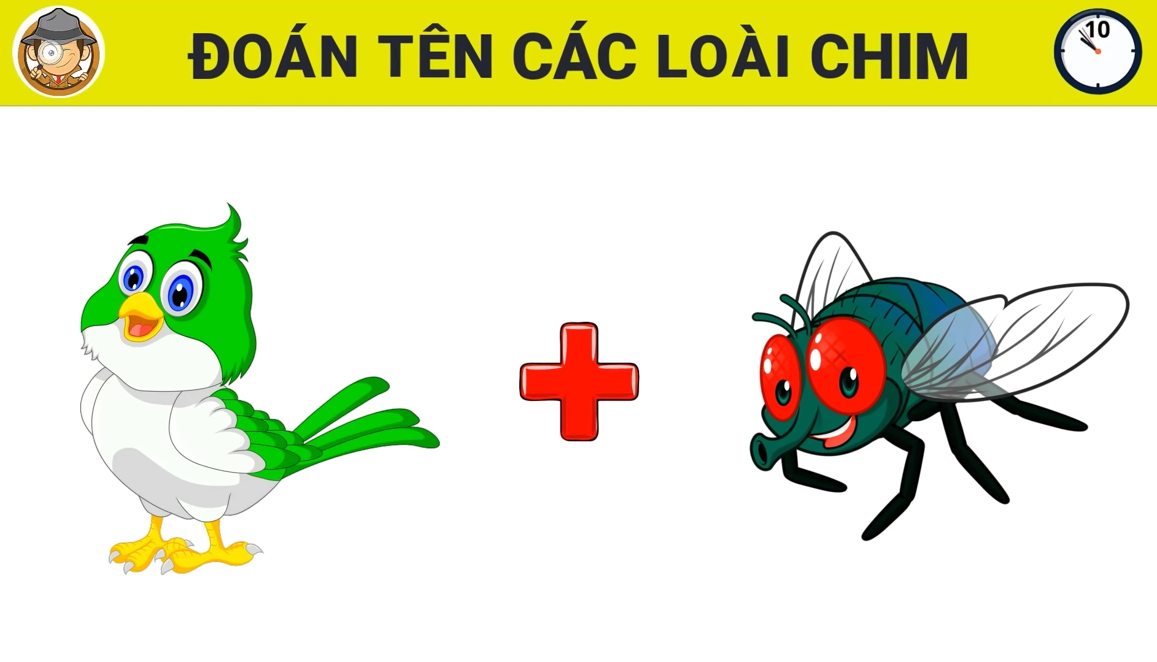
防火灾

Slide 13
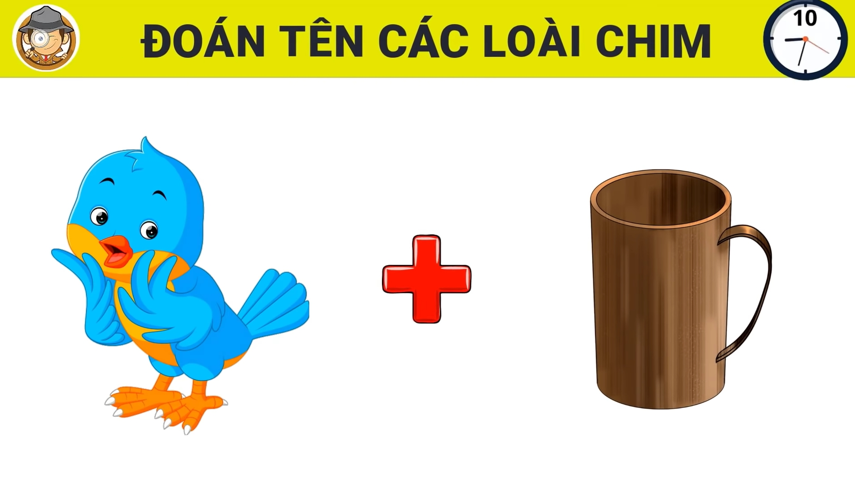
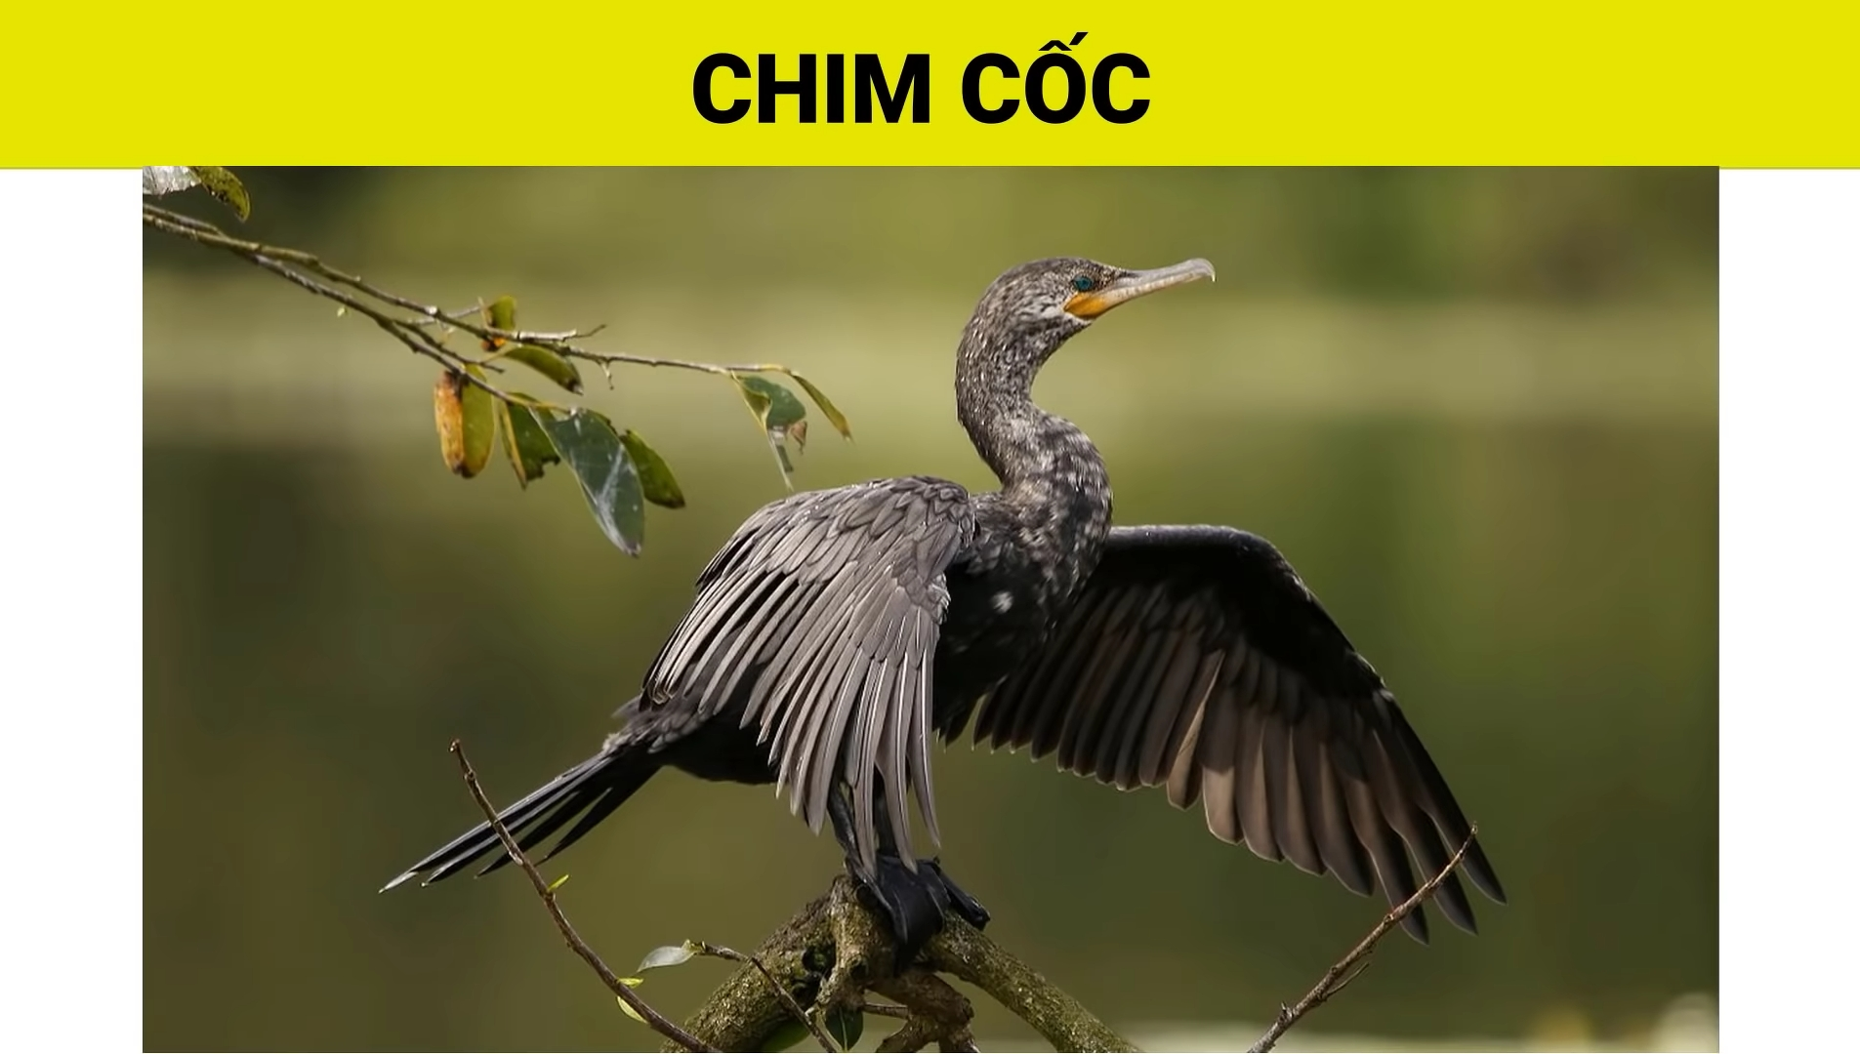
防火灾

Slide 14
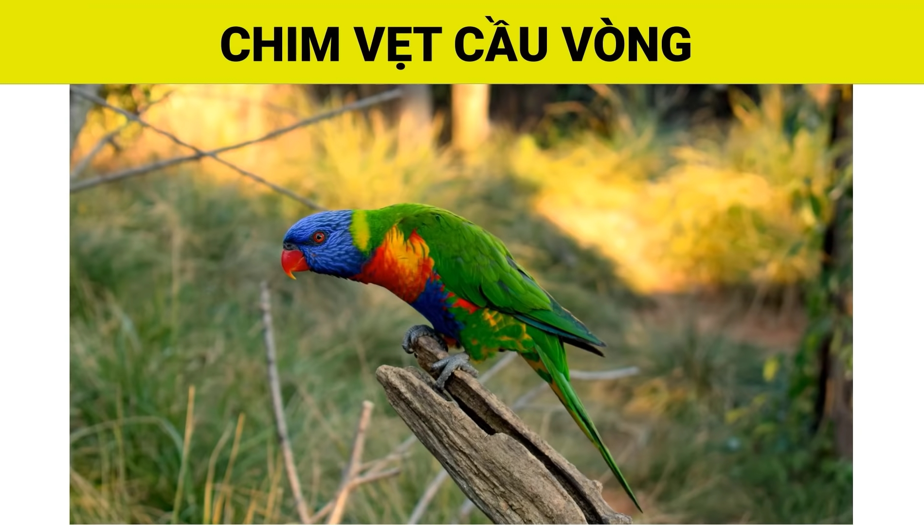
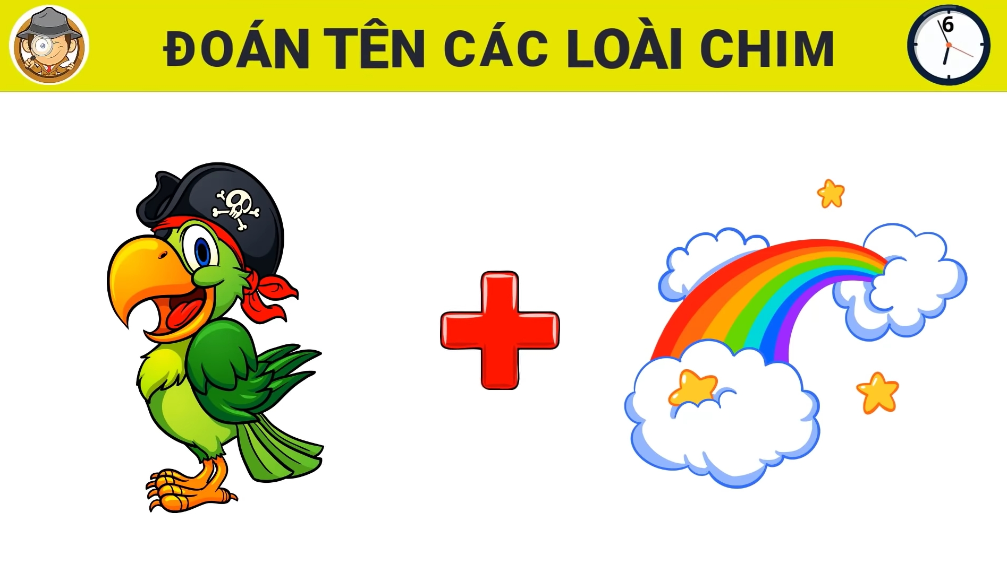
防火灾

Slide 15
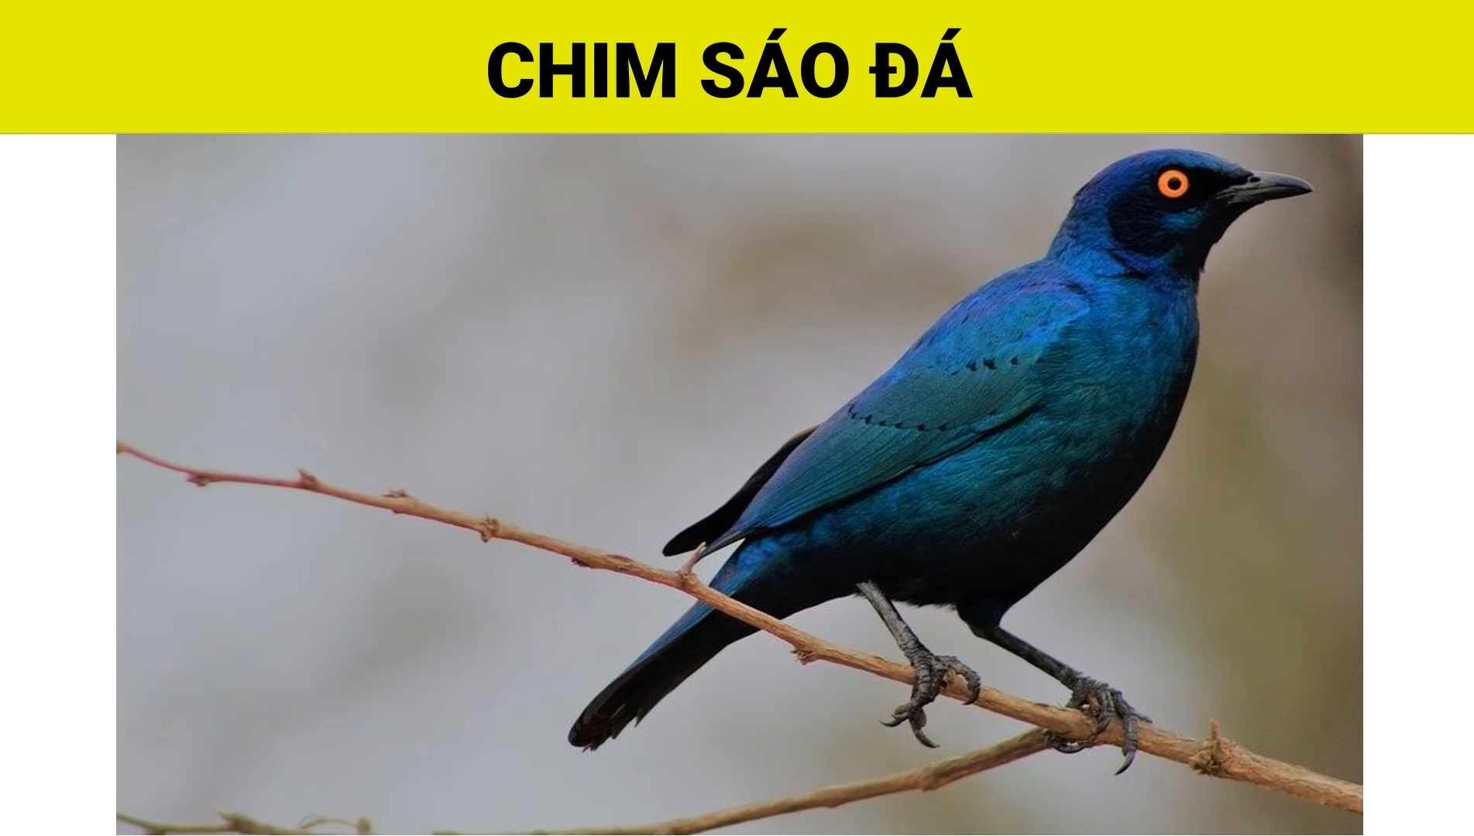
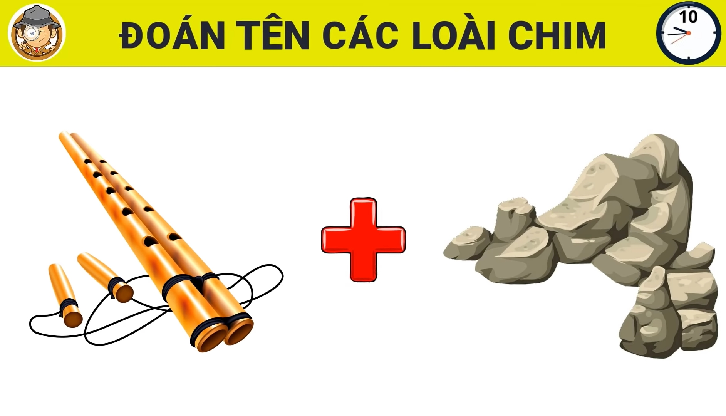
防火灾

Slide 16
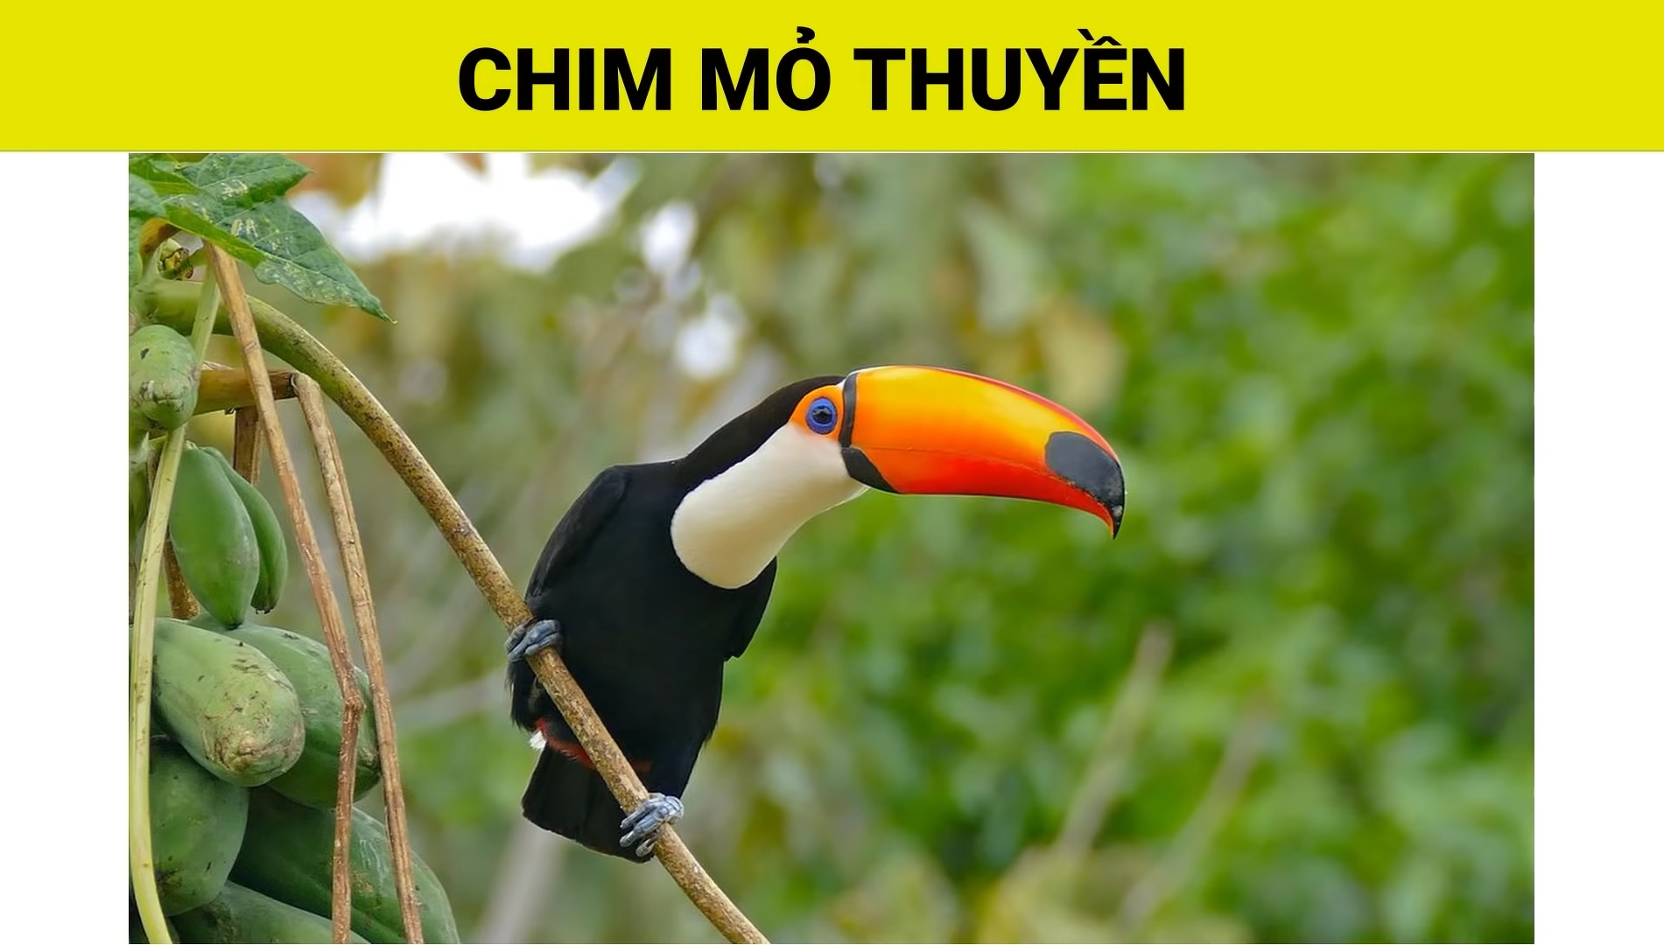
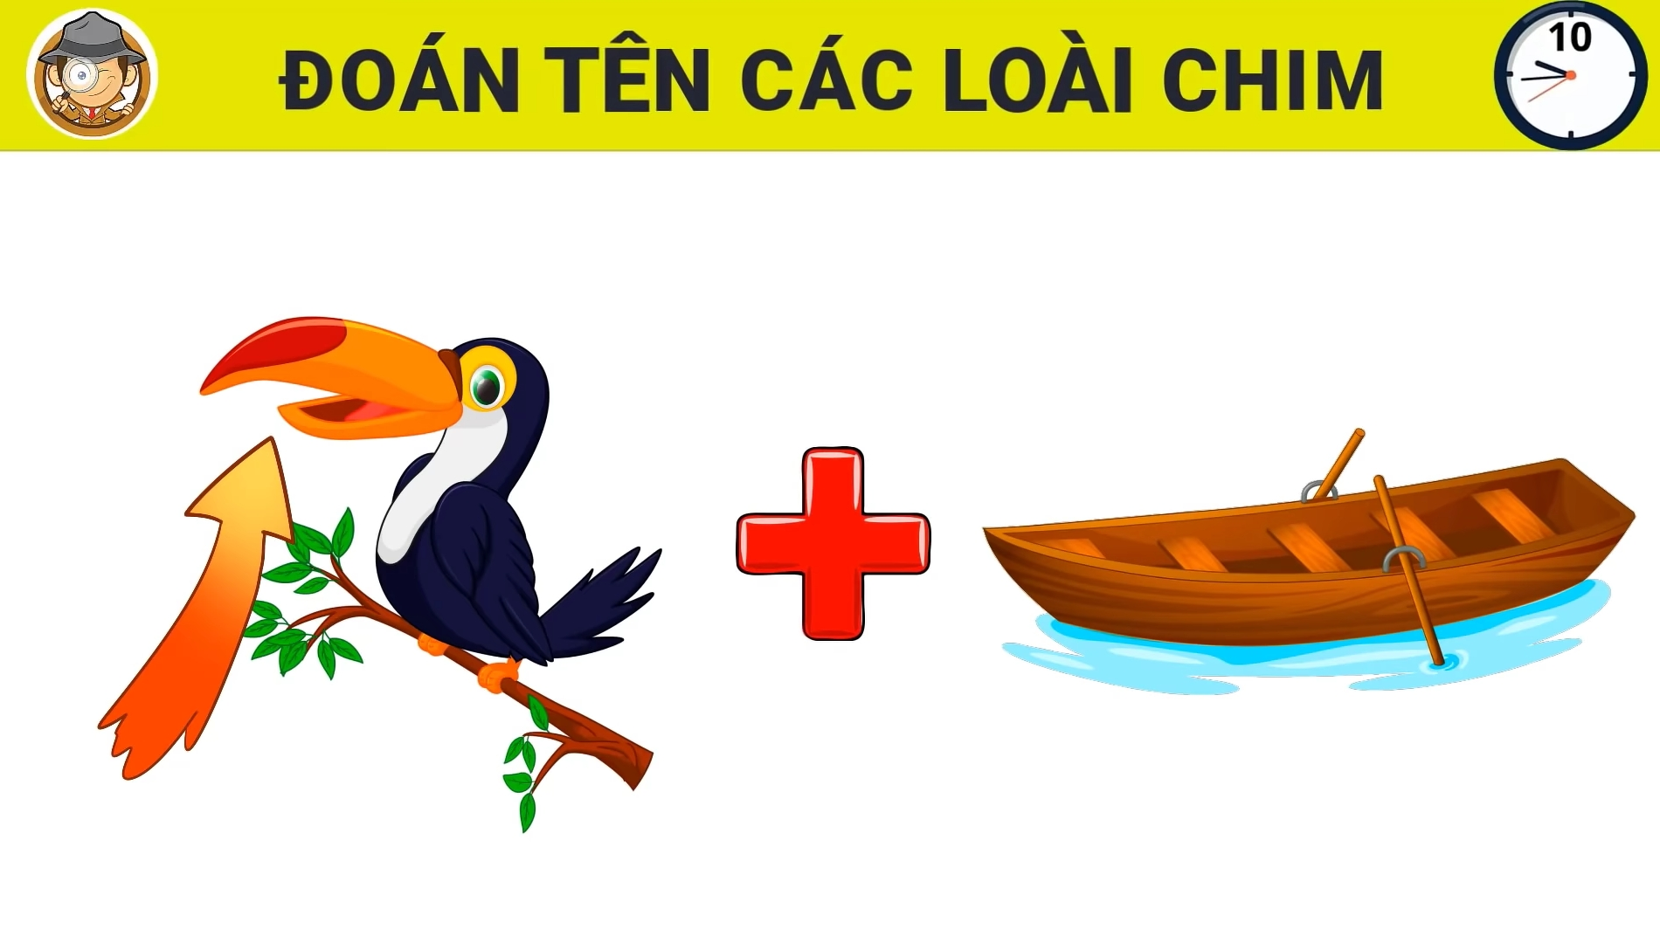
防火灾

Slide 17
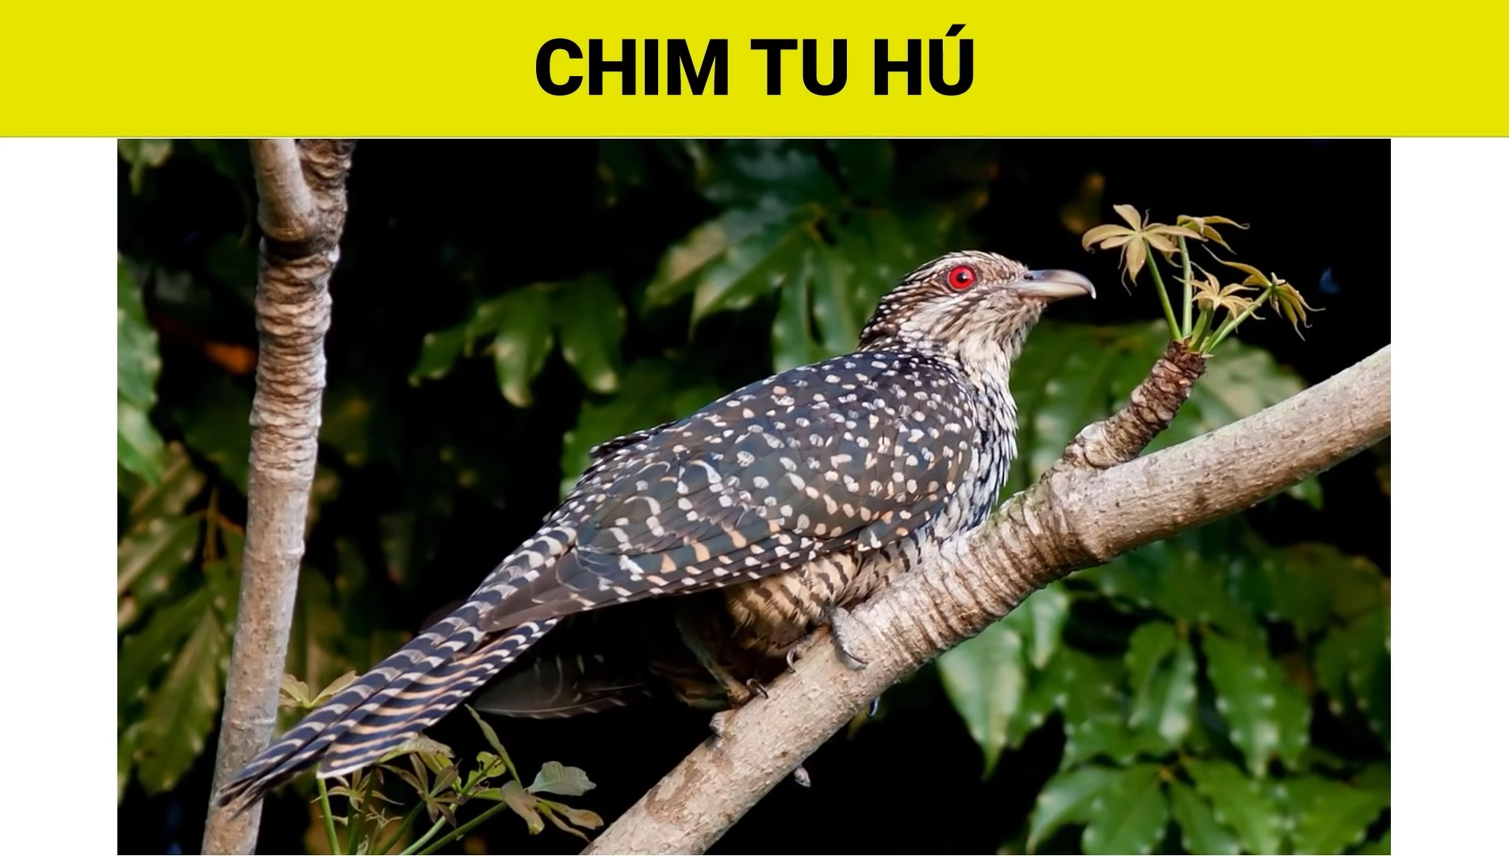
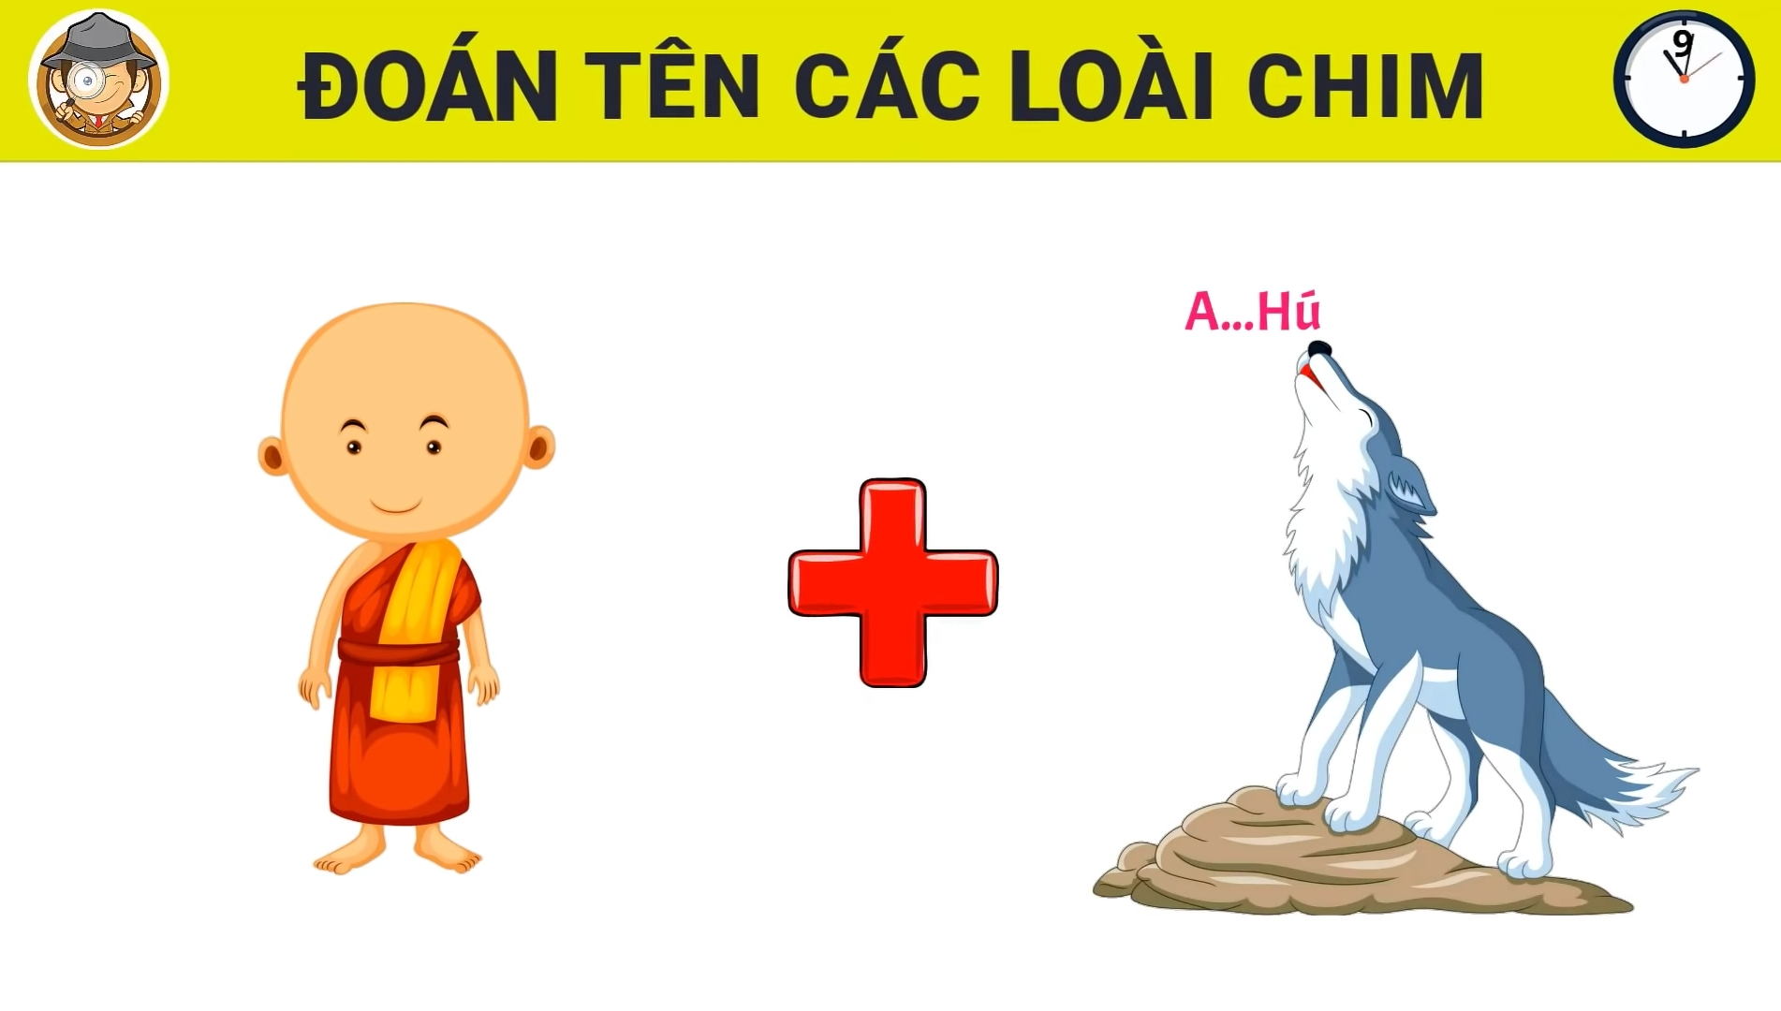
防火灾

Slide 18
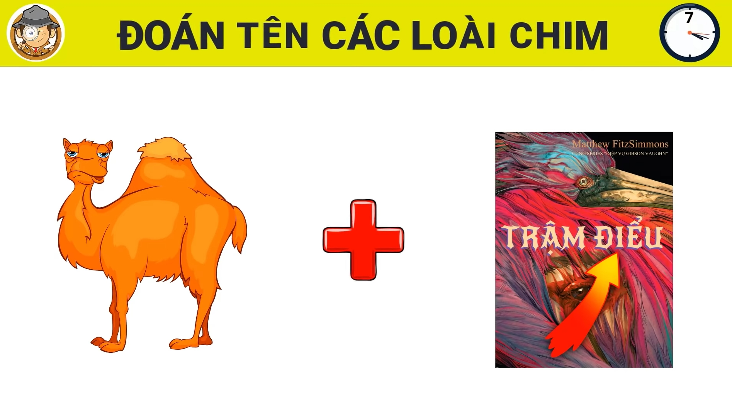
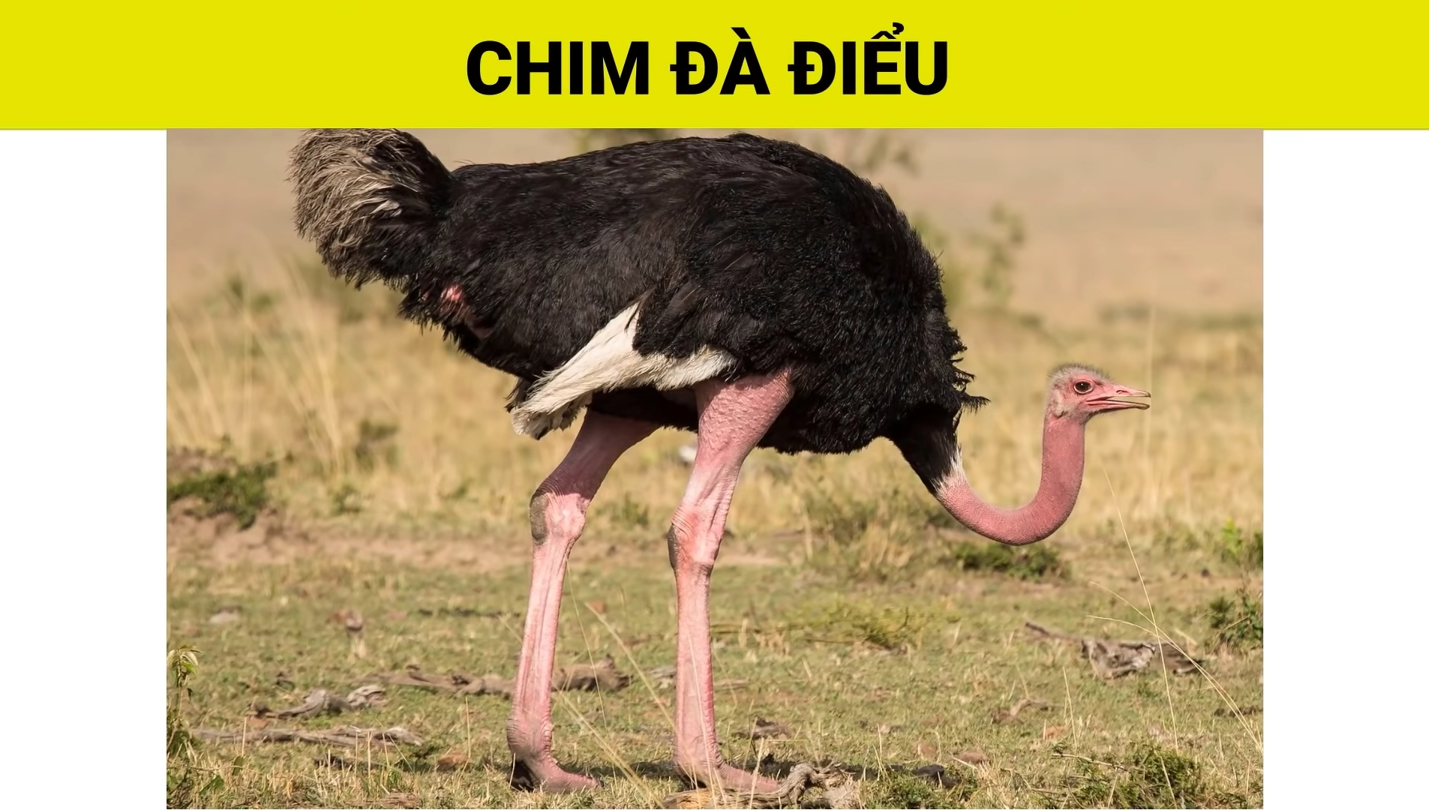
防火灾

Slide 19

BÀI 1. TIẾNG NÓI CỦA VẠN VẬT
Đọc mở rộng theo thể loại:
CON CHIM CHIỀN CHIỆN
Huy Cận
I. Trải nghiệm cùng văn bản

Slide 20

Con chim chiền chiện
Con chim chiền chiện
Bay vút, vút cao
Lòng đầy yêu mến
Khúc hát ngọt ngào.
Cánh đập trời xanh
Cao hoài, cao vợi
Tiếng hót long lanh
Như cành sương chói
Chim ơi, chim nói
Chuyện chi, chuyện chi?
Lòng vui bối rối
Đời lên đến thì...
Tiếng ngọc trong veo
Chim gieo từng chuỗi
Lòng chim vui nhiều
Hát không biết mỏi.
Chim bay, chim sà
Lúa tròn bụng sữa
Đồng quê chan chứa
Những lời chim ca.
Bay cao, cao vút
Chim biến mất rồi
Chỉ còn tiếng hót
Làm xanh da trời...
Con chim chiền chiện
Hồn xanh quê nhà
Sáng nay lại hót
Tưng bừng lòng ta.

Slide 21
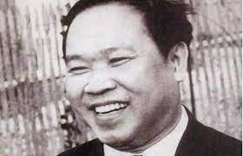
I/ TRẢI NGHIỆM CÙNG VĂN BẢN:
1. Tác giả:
- Huy Cận (1919-2005) quê Hà Tĩnh.
- Huy Cận là nhà thơ lớn, một đại biểu xuất sắc của phong trào Thơ Mới
- Thơ Huy Cận hàm súc, giàu chất suy tưởng triết lí.
- Tác phẩm chính: Lửa thiêng,
Trời mỗi ngày lại sáng, Đất nở hoa...
2. Tác phẩm
- Xuất xứ: In trong ”Những bài thơ em yêu”, Phạm Hổ, Nguyễn Nghiệp tuyển chọn
- Thể loại: thơ bốn chữ
-Phương thức biểu đạt: biểu cảm kết hợp miêu tả

Slide 22

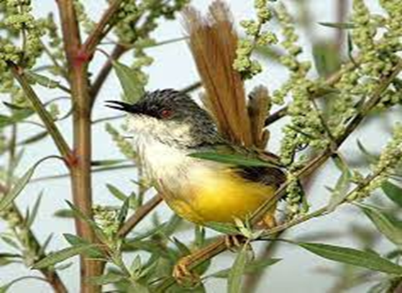
II. Suy ngẫm và phản hồi:
1. Gieo vần, ngắt nhịp
 | Biểu hiện | Tác dụng
Nhịp
Vần

Slide 23
1. Gieo vần, ngắt nhịp
Con chim chiền chiện
Bay vút, vút cao
Lòng đầy yêu mến
Khúc hát ngọt ngào.
Cánh đập trời xanh
Cao hoài, cao vợi
Tiếng hót long lanh
Như cành sương chói
Chim ơi, chim nói
Chuyện chi, chuyện chi?
Lòng vui bối rối
Đời lên đến thì...
Chim bay, chim sà
Lúa tròn bụng sữa
Đồng quê chan chứa
Những lời chim ca.
Vần chân

Slide 24


a. Gieo vần, ngắt nhịp
Cánh đập trời xanh
Cao hoài, cao vợi
Tiếng hót long lanh
Như cành sương chói
Tiếng ngọc trong veo
Chim gieo từng chuỗi
Lòng chim vui nhiều
Hát không biết mỏi.
Vần lưng

Slide 25
Con chim chiền chiện
Bay vút, vút cao
Lòng đầy yêu mến
Khúc hát ngọt ngào.
Cánh đập trời xanh
Cao hoài, cao vợi
Tiếng hót long lanh
Như cành sương chói
Chim ơi, chim nói
Chuyện chi, chuyện chi?
Lòng vui bối rối
Đời lên đến thì...
Tiếng ngọc trong veo
Chim gieo từng chuỗi
Lòng chim vui nhiều
Hát không biết mỏi.
Chim bay, chim sà
Lúa tròn bụng sữa
Đồng quê chan chứa
Những lời chim ca.
Bay cao, cao vút
Chim biến mất rồi
Chỉ còn tiếng hót
Làm xanh da trời...
Con chim chiền chiện
Hồn xanh quê nhà
Sáng nay lại hót
Tưng bừng lòng ta.

Slide 26
Con chim chiền chiện
Bay vút, vút cao
Lòng đầy yêu mến
Khúc hát ngọt ngào.
Cánh đập trời xanh
Cao hoài, cao vợi
Tiếng hót long lanh
Như cành sương chói
Chim ơi, chim nói
Chuyện chi, chuyện chi?
Lòng vui bối rối
Đời lên đến thì...
vút, vút
Tiếng ngọc trong veo
Chim gieo từng chuỗi
Lòng chim vui nhiều
Hát không biết mỏi.
Chim bay, chim sà
Lúa tròn bụng sữa
Đồng quê chan chứa
Những lời chim ca.
Tiếng ngọc trong veo
Chim gieo từng chuỗi
Bay cao, cao vút
Chim biến mất rồi
Chỉ còn tiếng hót
Làm xanh da trời...
Con chim chiền chiện
Hồn xanh quê nhà
Sáng nay lại hót
Tưng bừng lòng ta.
ẩn dụ
Lòng đầy yêu mến
điệp từ
Cao hoài, cao vợi
Tiếng hót long lanh
Như cành sương chói
so sánh
Tưng bừng lòng ta.
Lòng vui bối rối

Slide 27
2. Những đặc sắc về nội dung, nghệ thuật
a.Tìm hiểu hình ảnh độc đáo
Từ ngữ, hình ảnh | Tác dụng
Cánh đồng chan chứa “Những lời chim ca” | Vẻ đẹp của niềm vui và sự ấm no của đồng quê Việt Nam.
Tiếng hót “Làm xanh da trời” | Vẻ đẹp của không gian cao rộng tràn ngập sự thanh bình
Tiếng hót long lanh “Như cành sương chói”, “Hồn xanh quê nhà” | - Sự chuyển hóa của các cảm giác từ thị giác sang thính giác. - Hình ảnh làng quê tràn đầy sức sống.
Nhận xét:
-Những từ ngữ được gọt giũa, trau chuốt gợi lên không gian làng quê bao la khoáng đạt.
-Hình ảnh thơ gần gũi, giản dị, thân thuộc, chân thực và có sức gợi cảm cao.

Slide 28
b. Biện pháp tu từ:
PHIẾU HỌC TẬP
Biện pháp tu từ | Tác dụng

Slide 29
Biện pháp tu từ | Tác dụng
Điệp từ “cao hoài’ – “cao vợi” | Nhấn mạnh hình ảnh cánh chim chao liệng trên bầu trời cao rộng.
So sánh “Tiếng hót long lanh” với “Cành sương chói” | Thể hiện sự trong trẻo, tràn đầy sức sống của tiếng chim.
Nhân hóa: Chim ơi chim nói Lòng chim vui nhiều | Nhân cách hóa chim chiền chiện như một con người.
Ẩn dụ: “Tiếng ngọc trong veo/ Chim reo từng chuỗi.” | Tiếng chim chiền chiện cất lên từng thanh âm uyển chuyển, trải dài trên nền trời xanh.

Slide 30

3. Tìm hiểu tình cảm, cảm xúc của nhà thơ
Cảm xúc của tác giả
Tác giả đã thể hiện tình cảm của mình như thế nào?

Slide 31
Các hình ảnh thơ:
+ Lòng vui bối rối
+ Lòng đầy yêu mến
+ Tưng bừng lòng ta
Cảm xúc vui vẻ, hạnh phúc khi lắng nghe tiếng hót của chim chiền chiện.
Sự giao cảm tinh tế với thiên nhiên.
Yêu quý thiên nhiên, vẻ đẹp trong trẻo của tiếng hót chim chiền chiện.
Nâng niu, trân trọng vẻ đẹp của tiếng hót chim chiền chiện và khung cảnh thiên nhiên.

Slide 32
4. Thông điệp của tác giả
+Con người hãy mở rộng lòng mình để hoà mình vào tự nhiên
+Hãy trận trọng và gìn giữ những vẻ đẹp tuyệt diệu của thiên nhiên.

Slide 33
III/LUYỆN TẬP

Slide 34
Bài thơ Con chim chiền chiện được viết theo thể thơ nào?
Thơ bốn chữ. B/Thơ năm chữ.
C/Thơ tự do. D/Thơ lục bát.
2/Chim chiền chiện trong bài thư Con chim chiền chiện đang bay lượn giữa khung cảnh thiên nhiên như thế nào?
Trên bãi ngô xanh mướt. B/Trên cánh đồng lúa bao la.
C/Trên vườn hoa nở rộ. D/Trên biển cả mênh mông.
3/Tiếng hót chim chiền chiện trong bài thơ Con chim chiền chiện gợi cho ta những cảm giác gì?
Gợi cho ta cảm giác xao xuyến, bâng khuâng. B/Gợi cho ta cảm giác buồn man mác.
C/Gợi cho ta cảm giác sôi nổi, tự hào. D/Gợi cho ta cảm giác thanh bình, hạnh phúc, tự do.

Slide 35
4/Từ ngữ, hình ảnh nói không có trong bài thơ Con chim chiền chiện?
Bay vút, vút cao/Cánh đập trời xanh.B/Cao hoài, cao vợi/Chim bay, bay xa.
C/Bay cao, cao vút. D/Chim biến mất rồi.
5/Những động từ diễn tả hành động của chim chiền chiện là:
Bay vút, cao hoài, đập. B/Bay vút, cao vợi.
C/Bay vút, vút cao, đập. D/Cao hoài, cao vợi.
6/Những tính từ miêu tả độ cao của chim chiền chiện bay trên không là:
A/Bay vút, cao hoài, đập. B/Bay vút, cao vợi.
C. Bay vút, vút cao, đập. D. Cao hoài, cao vợi.

Slide 36
7. Trong khổ hai của bài thơ Con chim chiền chiện, tác giả đã sử dụng những biện pháp tu từ nào?
A. Nhân hóa, so sánh, nói quá. B. Nhân hóa, ẩn dụ, hoán dụ.
C. Nhân hóa, điệp ngữ. D. Nhân hóa, so sánh.
8. Khổ 1 và khổ 2 của bài thơ Con chim chiền chiện được ngắt nhịp như thế nào?
A. Nhịp 1/3. B. Nhịp 3/1. C. Nhịp 2/2. D. Nhịp tự do.
9. Thông điệp mà tác giả gửi đến qua bài thơ Con chim chiền chiện là gì?
A. Ca ngợi cuộc sống tự do của con chim chiền chiện, đồng thời mong muốn một cuộc sống thanh bình, ấm no, hạnh phúc, yêu đời, yêu cuộc sống hơn cho mọi người...
B. Ca ngợi cuộc sống tự do của con chim chiền chiện, được tự do hát ca giữa không gian cao rộng, thanh bình.
C.Mong muốn mọi người có một cuộc sống ấm no, hạnh phúc, vui vẻ, thanh bình như con chim chiền chiện.
D.Mong muốn mọi người luôn luôn có niềm tin yêu vào cuộc sống, luôn vui vẻ, hạnh phúc.

Slide 37
10. Ý nào không đúng khi nói về yêu cầu đọc bài thơ bốn chữ, năm chữ?
Tìm và nhận xét hiệu quả của những từ ngữ, hình ảnh, biện pháp tu từ, vần và nhịp được sử dụng.
Tìm và nhận xét về các nhân vật, sự kiện, hình ảnh, biện pháp tu từ được sử dụng trong bài thơ.
Xác định được tình cảm, cảm xúc của tác giả thể hiện qua bài thơ.
Xác định được chủ đề, thông điệp mà tác giả muốn gửi đến người đọc.
11. Vần được gieo ở tiếng thứ tư trong thơ bốn chữ thì được gọi là vần gì?
Gọi là vần lưng. B/Gọi là vần chân.
C/ Gọi là vần liền. D/Gọi là vần cách.
Vần được gieo cách câu trong thơ bốn chữ thì được gọi là vần gì?
Gọi là vần cách. B/Gọi là vần chân.
C/Gọi là vần liền. D/Gọi là vần lưng.

